Slide 1
Οργάνωση και Λειτουργία του Τοπικού Ναυτιλιακού και Λιμενικού Cluster
Δρ. Πέτρος Πάλλης
Τμήμα Ναυτιλιακών Σπουδών
Πανεπιστήμιο Πειραιά
ΠΜΣ «Διαχείριση Λιμένων & Παράκτια Οικονομία»

Slide 2

Ενότητα 2
Η Έννοια και τα Χαρακτηριστικά των Επιχειρηματικών Συστάδων (Clusters)
ΠΜΣ «Διαχείριση Λιμένων & Παράκτια Οικονομία»

Slide 3
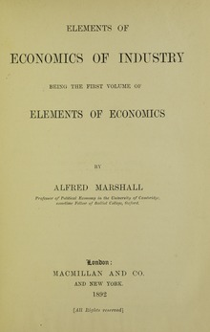
Cluster
Ιστορική Αναδρομή:
  Ο Marshall ήταν εκείνος που εισήγαγε πρώτος την έννοια του cluster ως τρόπο οργάνωσης των επιχειρήσεων.
    Συγκεκριμένα αναφέρει πως “…η οικονομική επιτυχία ενός έθνους στηρίζεται σε μεγάλο βαθμό στη συγκέντρωση εξειδικευμένων επιχειρηματικών δραστηριοτήτων σε τοπικό επίπεδο, που μέσω αυτόματων οικονομικών μηχανισμών, δημιουργούν τοπικές οικονομίες…”.
ΠΜΣ «Διαχείριση Λιμένων & Παράκτια Οικονομία»

Slide 4

Cluster
Ιστορική Αναδρομή:
  Από τις αρχές της δεκαετίας του ’90 οι αναλύσεις σχετικά με τις επιχειρηματικές συστάδες ως εναλλακτική στρατηγική οικονομικής ανάπτυξης πολλαπλασιάστηκαν.
  Ο Porter με το έργο του ‘The Competitive Advantage of Nations’ (1990), δίνει έμφαση στο ότι τα clusters αποτελούν καθοριστικό παράγοντα ανταγωνιστικότητας εφόσον κάθε έθνος δραστηριοποιείται σε λίγες συγκεκριμένες βιομηχανίες.
  Κατά τον ίδιο, η συγκέντρωση, η εξειδίκευση και η συνεργασία αποτελούν τους τρεις πυλώνες της επιχειρηματικής συστάδας που οδηγούν στα ζητούμενα πολλαπλασιαστικά αποτελέσματα.
ΠΜΣ «Διαχείριση Λιμένων & Παράκτια Οικονομία»

Slide 5
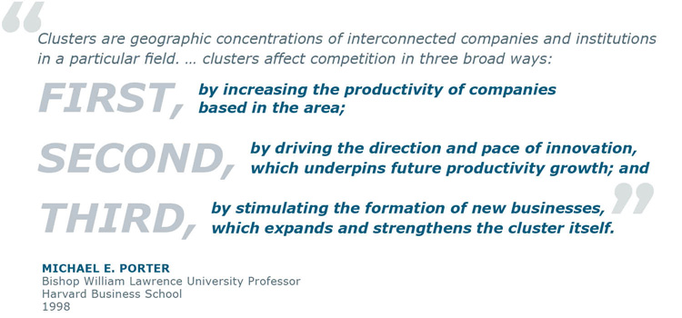
Cluster
Ιστορική Αναδρομή:
ΠΜΣ «Διαχείριση Λιμένων & Παράκτια Οικονομία»

Slide 6
Cluster
Ο De Langen (2003), ορίζει τις επιχειρηματικές συστάδες ως “…ένα πληθυσμό επιχειρηματικών μονάδων, οργανώσεων και οργανισμών ιδιωτικών ή δημόσιων που δραστηριοποιούνται γύρω από μια διακριτή οικονομική εξειδίκευση και που χαρακτηρίζονται από τη γεωγραφική συγκέντρωση και από τις μεταξύ τους αμοιβαίες σχέσεις”.
Η αμοιβαιότητα των σχέσεων και η συνεργασία μεταξύ των μελών της συστάδας, είναι και η θεμελιώδης λογική πίσω από το σχηματισμό τους.
Οι σχέσεις αυτές μπορεί να είναι είτε σχέσεις συνεργασίας επιχειρήσεων που συνδέονται κάθετα μεταξύ τους είτε σχέσεις ανταγωνισμού ανάμεσα στις επιχειρήσεις που μετέχουν στην επιχειρηματική συστάδα.
Στόχος της λειτουργίας της συστάδας είναι η ανάπτυξη συνεργειών με πολλαπλασιαστικό χαρακτήρα στα αποτελέσματα των συνεργαζόμενων επιχειρήσεων ώστε μέσα από τη συλλογική δράση οι επιχειρήσεις να επιτυγχάνουν αποτελέσματα που αυτόνομα δε θα ήταν δυνατό να επιτύχουν.
ΠΜΣ «Διαχείριση Λιμένων & Παράκτια Οικονομία»

Slide 7
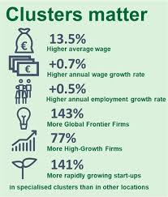
Cluster
Η Ευρωπαϊκή Επιτροπή ορίζει ένα cluster “…από την εγγύτητα των παραγωγών, παρόχων των υπηρεσιών, εκπαιδευτικών κι ερευνητικών ιδρυμάτων, χρηματοπιστωτικών ιδρυμάτων και άλλων ιδιωτικών και κρατικών ιδρυμάτων που συνδέονται διαμέσου διαφορετικού τύπου δικτύων, δίνοντας έμφαση στη σημασία των βοηθητικών υπηρεσιών”.
European Cluster Collaboration Platform
ΠΜΣ «Διαχείριση Λιμένων & Παράκτια Οικονομία»

Slide 8
Cluster
Χαρακτηριστικά ενός cluster:
  Έννοια του πληθυσμού
    Αναφέρεται στις επιχειρήσεις και στην ετερογένεια που τις χαρακτηρίζει.
  Γεωγραφική συγκέντρωση
    Περιοχή μέσα στην οποία αναπτύσσονται οι σχέσεις συνεργασίας μεταξύ βιομηχανιών, οι οποίες είναι και οι πιο σημαντικές στον ανταγωνισμό χωρίς βέβαια να αποκλείεται η συνεργασία μεταξύ επιχειρήσεων που βρίσκονται μέσα στο cluster με επιχειρήσεις που βρίσκονται έξω από αυτό.
  Η συμμετοχή σε αυτό ενώσεων, οργανώσεων όπως δημόσιων ή ιδιωτικών οργανισμών.
  Οι αμοιβαίες σχέσεις που αναπτύσσουν οι επιχειρήσεις μεταξύ τους μέσα στο cluster (ανταγωνισμός και συνεργασία)
ΠΜΣ «Διαχείριση Λιμένων & Παράκτια Οικονομία»

Slide 9
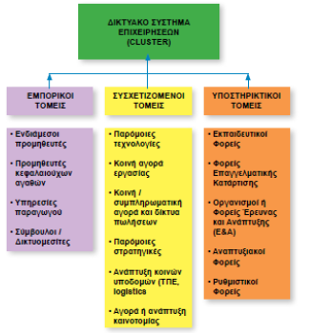
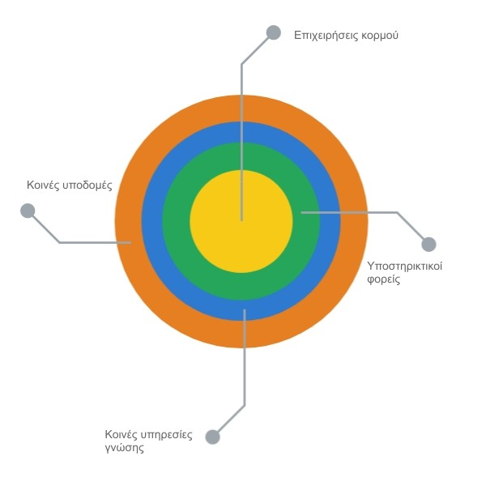
Cluster
Αναγνώριση ενός cluster:
ΠΜΣ «Διαχείριση Λιμένων & Παράκτια Οικονομία»

Slide 10
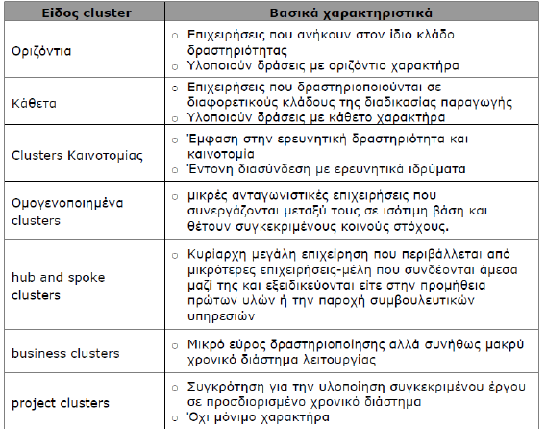
Cluster
Είδη cluster:
ΠΜΣ «Διαχείριση Λιμένων & Παράκτια Οικονομία»

Slide 11
Clusters
Ανάπτυξη στρατηγικών βασισμένων σε cluster:
  Βασικοί παράγοντες ανάπτυξης μιας στρατηγικής cluster:
    Κινητοποίηση ενδιαφέροντος
    Διάγνωση
    Στρατηγική συνεργασίας
    Εφαρμογή
  Η ανάπτυξη της cluster στρατηγικής επιτυγχάνεται μέσα απ’ τη διάγνωση και την καλή συνεργασία μεταξύ των επιχειρήσεων.
  Οι καινοτομίες και οι νέες τεχνολογίες είναι απαραίτητες για τη διατήρηση της σωστής και επιτυχούς λειτουργίας του cluster.
ΠΜΣ «Διαχείριση Λιμένων & Παράκτια Οικονομία»

Slide 12
Clusters
Παράγοντες επιτυχίας:
  Τρεις είναι οι κύριοι παράγοντες επιτυχίας της ανάπτυξης των cluster:
    Δίκτυα και συνεταιρισμοί:
      Τα δίκτυα δεν λειτουργούν για το δικό τους όφελος αλλά σε σχέση με την επιτυχία των cluster, γι’ αυτό το λόγο τα δίκτυα πρέπει να:
        α) Είναι διεθνή
        β) Είναι ικανά να επεκτείνονται
        γ) Να εφαρμόζουν σωστή πολιτική
    Δυνατή βάση ικανοτήτων:
      Η βάση ικανοτήτων πρέπει να:
        α) Να συμβουλεύει και να καθοδηγεί
        β) Να αναβαθμίζεται ανάλογα με τις εξελίξεις
    Καινοτομία και R&D (Research & Development):
      Αναφέρεται στην ανάπτυξη των γνώσεων και τεχνικών και απαιτείται συνδυασμός και των δύο
ΠΜΣ «Διαχείριση Λιμένων & Παράκτια Οικονομία»

Slide 13
Clusters
Συμβάλλοντες παράγοντες και πολιτικές για την επιτυχία:
  Παρουσία μεγάλων εταιριών
  Επαρκής υποδομή
  Επιχειρηματικό πνεύμα
  Πρόσβαση σε δημόσια οικονομικά
  Προώθηση των εσωτερικών επενδύσεων
  Έλεγχος της αλυσίδας παροχών υπηρεσιών
ΠΜΣ «Διαχείριση Λιμένων & Παράκτια Οικονομία»

Slide 14
Clusters
Οι συμπληρωματικοί παράγοντες που επηρεάζουν την ανάπτυξη των cluster είναι οι εξής:
  Ο ρόλος των δραστηριοτήτων των παραδοσιακών επιχειρήσεων
  Το περιβάλλον στο οποίο λειτουργεί το cluster
  Υποστηρικτική πολιτική προς το περιβάλλον
  Οι παρεμβάσεις αποτελούν:
    Υποστήριξη για την έναρξη νέων επιχειρήσεων
    Τοποθέτηση προϊόντων στην αγορά
    Επιχειρηματικές συμβουλές και καθοδήγηση
  Τέλος, ο ανταγωνισμός και η εγγύτητα των αγορών συμβάλλουν στην ανάπτυξη των cluster.
ΠΜΣ «Διαχείριση Λιμένων & Παράκτια Οικονομία»

Slide 15
Clusters
Πλεονεκτήματα του επιχειρηματικού cluster:
  Επίδραση στο κόστος παραγωγής και μάρκετινγκ
  Νέες μέθοδοι παραγωγής
  Δημιουργία δικτύων συνεργασίας
  Προγράμματα ανάπτυξης για συγκεκριμένη βιομηχανία
Ο Porter αναφέρει ότι “…η επιχειρηματική συστάδα επιδρά θετικά αυξάνοντας τόσο την ανταγωνιστικότητα της συστάδας όσο και την ανταγωνιστικότητα των επιχειρήσεων που ανήκουν σ’ αυτή”.
Αυτό επιτυγχάνεται με:
  την αύξηση της παραγωγικότητας των επιχειρήσεων που υπάγονται σ’ αυτή,
  την προσφορά εξειδικευμένης βάσης προμηθευτών, αλλά και αύξηση της διαπραγματευτικής δύναμης των μελών του cluster,
  την άντληση σημαντικών πληροφοριών για την αγορά,
  την αξιοποίηση δημόσιων αγαθών και υπηρεσιών που προσφέρονται από κρατικά ιδρύματα και φορείς και,
  την καινοτομία.
ΠΜΣ «Διαχείριση Λιμένων & Παράκτια Οικονομία»

Slide 16
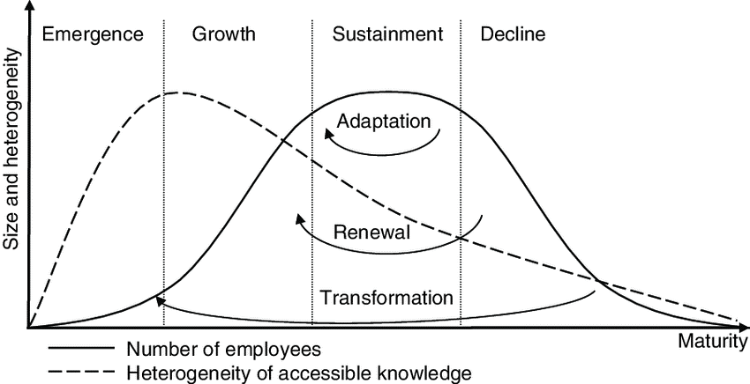
Clusters
Ο κύκλος ζωής των cluster:
  Τα cluster παρουσιάζουν όμοια χαρακτηριστικά σε διαφορετικές φάσεις της ύπαρξής τους τα οποία συγκεντρώνονται σε 3 στάδια:
    τη δημιουργία,
    την ανάπτυξη και
    την παρακμή τους.
ΠΜΣ «Διαχείριση Λιμένων & Παράκτια Οικονομία»

Slide 17
Clusters
Ο κύκλος ζωής των cluster:
  Συχνά ανάμεσα στο στάδιο της ανάπτυξης και της παρακμής παρεμβάλλεται και το στάδιο της ωρίμανσης ως ξεχωριστή φάση ανάπτυξης αν και ο διαχωρισμός μπορεί να είναι δύσκολος.
  Ο εντοπισμός του σταδίου στο οποίο βρίσκεται ένα cluster δύναται να είναι επίσης δύσκολος όταν αυτό διέρχεται από φάση μετάβασης κι αυτό γιατί ένα cluster δεν αναπτύσσεται ομοιόμορφα.
  Αυτό σημαίνει πως κάποια από τα μέλη του μπορούν να περάσουν στο επόμενο στάδιο ενώ κάποια άλλα να παραμείνουν στο προγενέστερο στάδιο για μεγαλύτερο χρονικό διάστημα.
ΠΜΣ «Διαχείριση Λιμένων & Παράκτια Οικονομία»

Slide 18
Clusters
Ο κύκλος ζωής των cluster:
  A. Το στάδιο της δημιουργίας
    Η δημιουργία ενός cluster μπορεί να προκύψει από την ύπαρξη ευνοϊκών συνθηκών όπως, ο φυσικός πλούτος της περιοχής, η μοναδικότητα των α’ υλών, η χωροθέτηση εκπαιδευτικών ιδρυμάτων και κατ’ επέκταση επιστημόνων, οι υφιστάμενες υποδομές και το εξειδικευμένο εργατικό δυναμικό.
    Επιπλέον, ένα cluster δύναται να σχηματιστεί λόγω ανελαστικής ζήτησης, ύπαρξης παραδοσιακής τεχνογνωσίας, άμεσης πρόσβασης σε προμηθευτές προϊόντων κι εξοπλισμού, εγγύτητας σε καταναλωτικές αγορές, ανάπτυξης μιας καινοτομίας, παρουσίας άλλου cluster στην ευρύτερη περιοχή όπως και λόγω διαφόρων άλλων παραγόντων που λειτουργούν από κοινού ή και μεμονωμένα προς αυτή την κατεύθυνση.
ΠΜΣ «Διαχείριση Λιμένων & Παράκτια Οικονομία»

Slide 19
Clusters
Ο κύκλος ζωής των cluster
  A. Το στάδιο της δημιουργίας
    Το στάδιο της δημιουργίας τερματίζεται:
      είτε όταν το cluster κατακτήσει ένα ικανό μέγεθος (την κρίσιμη μάζα) και οι συμμετέχουσες σε αυτό επιχειρήσεις αναπτύσσονται ταχύτερα συγκριτικά με αυτές εκτός του cluster
      είτε όταν αυτό παύει να είναι λειτουργικό εξαιτίας μείωσης του μεγέθους του (π.χ. μετεγκατάσταση επιχειρήσεων) ή εξαιτίας τεχνολογικής διαφοροποίησης των επιχειρήσεων που τις απομακρύνουν από την επιδίωξη ενός κοινού σκοπού.
ΠΜΣ «Διαχείριση Λιμένων & Παράκτια Οικονομία»

Slide 20
Clusters
Ο κύκλος ζωής των cluster:
  B. Το στάδιο της ανάπτυξης
    Πρόκειται για μία περίοδο κατά την οποία λαμβάνουν χώρα περίπλοκες ταυτόχρονες διαδικασίες και αλυσιδωτές αντιδράσεις.
      Πιο συγκεκριμένα, παρατηρείται περαιτέρω ανάπτυξη των δικτύων συνεργασίας κι επικοινωνίας μεταξύ των επιχειρήσεων καθώς και των κάθετων και οριζόντιων σχέσεων ανάμεσά τους.
      Η συμμετοχή εταιρειών βοηθητικών υπηρεσιών και διάφορων οργανισμών και ενώσεων καλύπτουν πιθανά κενά ολοκληρώνοντας το πλέγμα όπως επίσης ενισχύουν τα ποιοτικά του χαρακτηριστικά.
ΠΜΣ «Διαχείριση Λιμένων & Παράκτια Οικονομία»

Slide 21
Clusters
Ο κύκλος ζωής των cluster:
  B. Το στάδιο της ανάπτυξης
    Πρόκειται για μία περίοδο κατά την οποία λαμβάνουν χώρα περίπλοκες ταυτόχρονες διαδικασίες και αλυσιδωτές αντιδράσεις.
      Σταδιακά η ετερογένεια του πλέγματος αμβλύνεται οδηγώντας σε ένα πιο προσανατολισμένο cluster στο οποίο οι δείκτες απασχόλησης παρουσιάζουν αύξηση, η συγκέντρωση εξειδικευμένης γνώσης στην αγορά συμπληρώνεται από το επιστημονικό έργο πανεπιστημιακών και άλλων ιδρυμάτων και οι ιδιωτικές ή και δημόσιες δράσεις Έρευνας και Ανάπτυξης στοχεύουν στην επίτευξη τεχνολογικής προόδου.
ΠΜΣ «Διαχείριση Λιμένων & Παράκτια Οικονομία»

Slide 22
Clusters
Ο κύκλος ζωής των cluster:
  B. Το στάδιο της ανάπτυξης
      Αναδεικνύονται νέες επιχειρηματικές ευκαιρίες και νέες εταιρείες εισέρχονται στο πλέγμα αυξάνοντας τον ανταγωνισμό και μειώνοντας το κόστος παραγωγής οδηγώντας το σε μία νέα κατάσταση αυξημένης παραγωγικότητας.
    Το τέλος του σταδίου της ανάπτυξης έρχεται όταν ο ρυθμός ανάπτυξης του cluster εξισωθεί με το μέσο ρυθμό ανάπτυξης της βιομηχανίας.
    Πρέπει να σημειωθεί πως ένα πλέγμα χρειάζεται περίπου 10 με 15 χρόνια έτσι ώστε να φτάσει σε πλήρη ανάπτυξη.
ΠΜΣ «Διαχείριση Λιμένων & Παράκτια Οικονομία»

Slide 23
Clusters
Ο κύκλος ζωής των cluster:
  B. Το στάδιο της ανάπτυξης
    Πριν το τέλος του σταδίου της ανάπτυξης το cluster διέρχεται από μία περίοδο ισορροπίας.
      Κατά τη διάρκεια αυτής της περιόδου παρατηρείται όχι μεγάλος ρυθμός ανάπτυξης συγκριτικά με τη βιομηχανία αλλά ούτε και μεγάλος αριθμός απώλειας επιχειρήσεων ή εργαζομένων, δηλ. το cluster παρουσιάζει φυσιολογικές κυκλικές διακυμάνσεις.
ΠΜΣ «Διαχείριση Λιμένων & Παράκτια Οικονομία»

Slide 24
Clusters
Ο κύκλος ζωής των cluster:
  B. Το στάδιο της ανάπτυξης
    Για την αποφυγή της παρακμής ενός cluster σημαντικό είναι οι δίαυλοι επικοινωνίας να παραμένουν ανοιχτοί και οι σχέσεις συνεργασίας να συντηρούνται τόσο εσωτερικά, ανάμεσα στα μέλη του cluster, τόσο και εξωτερικά, επιτρέποντας την είσοδο νέας γνώσης και τη διάχυσή της σε όλο το πλέγμα.
    Κατ’ αυτόν τον τρόπο, τα όρια ενός cluster είναι δυνατόν να μεταβάλλονται σύμφωνα με τις επιταγές μιας νέας κατάστασης που επιφέρει μια νέα τεχνολογία, μία καινοτομία όπως και πολλοί ακόμη εξωτερικοί παράγοντες.
ΠΜΣ «Διαχείριση Λιμένων & Παράκτια Οικονομία»

Slide 25
Clusters
Ο κύκλος ζωής των cluster:
  Γ. Το στάδιο της παρακμής
    Το τελευταίο στάδιο της ζωής ενός cluster χαρακτηρίζεται από συνεχή μείωση του αριθμού των επιχειρήσεων που συμμετέχουν σε αυτό και μείωση αντίστοιχα του εργατικού δυναμικού λόγω συγχωνεύσεων ή και εξόδου τους από την αγορά.
    Κατά την περίοδο αυτή, οι μηχανισμοί ανανέωσης του cluster παρουσιάζουν δυσλειτουργία και η ενσωμάτωση νέας γνώσης δεν γίνεται αναποτελεσματικά.
    Η παρακμή ενός cluster μπορεί να οφείλεται είτε σε στοιχεία εσωτερικά είτε σε εξωγενείς παράγοντες.
ΠΜΣ «Διαχείριση Λιμένων & Παράκτια Οικονομία»

Slide 26
Clusters
Ο κύκλος ζωής των cluster:
  Γ. Το στάδιο της παρακμής
    Αναλυτικότερα, εσωτερικά στοιχεία δυσλειτουργίας μπορούν να θεωρηθούν:
      η στρέβλωση του ανταγωνισμού λόγω σχηματισμών καρτέλ και ολιγοπωλίων από τις ίδιες τις επιχειρήσεις ή λόγω έντονου παρεμβατισμού από το κράτος
      ii) η αδυναμία των εκπαιδευτικών ιδρυμάτων να προσφέρουν επικαιροποιημένη γνώση και ποιοτική αναβάθμιση του διαθέσιμου ανθρώπινου δυναμικού.
ΠΜΣ «Διαχείριση Λιμένων & Παράκτια Οικονομία»

Slide 27
Clusters
Ο κύκλος ζωής των cluster:
  Γ. Το στάδιο της παρακμής
    Oρισμένοι από τους εξωτερικούς παράγοντες που επηρεάζουν αρνητικά την πορεία ενός cluster είναι:
      η αλλαγή των καταναλωτικών συνηθειών
      ii) η τεχνολογική πρόοδος που καθιστά παρωχημένη τη χρησιμοποιούμενη από το cluster τεχνολογία σε μεθόδους παραγωγής και προϊόντα με γρήγορο ρυθμό
      iii) ο αυξανόμενος ανταγωνισμός και η επιθετική πολιτική άλλων πλεγμάτων που προκύπτει από το ολοένα και πιο παγκοσμιοποιημένο περιβάλλον στο οποίο δραστηριοποιούνται.
ΠΜΣ «Διαχείριση Λιμένων & Παράκτια Οικονομία»

Slide 28
Clusters
Ο κύκλος ζωής των cluster:
  Γ. Το στάδιο της παρακμής
    Το στάδιο της παρακμής τερματίζεται οδηγώντας το cluster σε τρία πιθανά αποτελέσματα
      στην περαιτέρω συρρίκνωση και κατ’ επέκταση στη διάλυσή του
      ii) στην ανανέωσή του μέσω της εφαρμογής νέων καινοτομιών και εφαρμογών
      iii) στη μετάβασή του σε εντελώς διαφορετικό πεδίο η οποία στηρίζεται είτε σε τεχνολογική διαφοροποίησή του μέσω της ανάπτυξης καινοτομιών είτε στην επιρροή ή και ενσωμάτωση άλλων cluster στο ήδη υπάρχον.
ΠΜΣ «Διαχείριση Λιμένων & Παράκτια Οικονομία»

Slide 29
Thank you for your attention!
Questions?
Dr. Petros L. Pallis: ppallis@unipi.gr
ΠΜΣ «Διαχείριση Λιμένων & Παράκτια Οικονομία»

